Slide 1
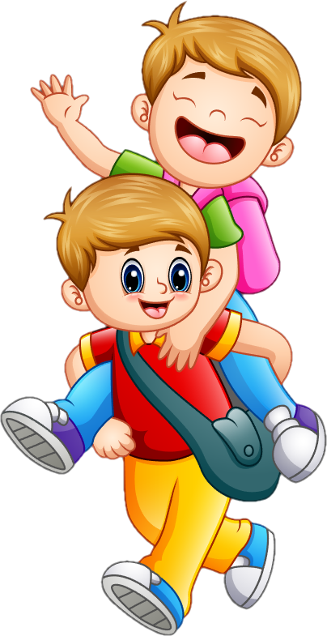
Tiếng Việt
VÀO NĂM HỌC MỚI
Tiếng Việt
VÀO NĂM HỌC MỚI

Slide 2
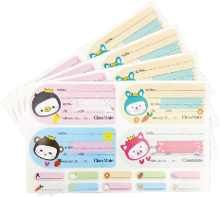
Thứ … ngày … tháng … năm …
Tiếng Việt
CHỦ ĐỀ: VÀO NĂM HỌC MỚI
Bài 1 – Tiết 1
CHIẾC NHÃN VỞ ĐẶC BIỆT
Họ và tên: Phạm Cá Con
Tập: Tiếng Việt
Lớp 3A

Slide 3
MỤC TIÊU
MỤC TIÊU
Nói được với bạn những chuẩn bị của em cho năm học mới; nêu được phỏng đoán về nội dung bài qua tên bài, hoạt động khởi động và tranh minh họa.
Đọc trôi chảy bài đọc, ngắt nghỉ đúng dấu câu, đúng logic ngữ nghĩa; bước đầu đọc phân biệt được lời nhân vật và lời người dẫn chuyện với giọng phù hợp; trả lời được các câu hỏi tìm hiểu bài. Hiểu được nội dung bài đọc: Bạn nhỏ mong muốn được trở lại trường học để gặp lại bạn bè sau kì nghỉ hè; tích cực chuẩn bị sách vở và đồ dùng học tập cho năm học mới.
Tìm đọc được một truyện về trường học, viết được Phiếu đọc sách và biết cách chia sẻ với bạn Phiếu đọc sách của em.

Slide 4
KHỞI
ĐỘNG

Slide 5
Chủ Điểm
VÀO NĂM HỌC MỚI
Chủ Điểm
VÀO NĂM HỌC MỚI
Nêu cách hiểu hoặc suy nghĩ của em về tên chủ điểm Vào năm học mới.

Slide 6
Em đã chuẩn bị những gì cho năm học mới?
Sách vở
Quần áo
?
CHIA SẺ VỚI BẠN

Slide 7
Thứ … ngày … tháng … năm …
Tiếng Việt
CHỦ ĐỀ: VÀO NĂM HỌC MỚI
Bài 1 – Tiết 1
CHIẾC NHÃN VỞ ĐẶC BIỆT
Họ và tên: Phạm Cá Con
Tập: Tiếng Việt
Lớp 3A

Slide 8
Hoạt Động
Hoạt Động
LUYỆN ĐỌC THÀNH TIẾNG

Slide 9
Đọc Mẫu
Đọc Mẫu
Mắt dõi
Tay dò
Tai nghe

Slide 10
LUYỆN ĐỌC NỐI TIẾP CÂU
Chiếc Nhãn Vở Đặc Biệt
1. Sáng Chủ nhật, chị Hai lật tờ lịch, nói như reo:
- Một tuần nữa là đến năm học mới rồi!
Tôi cũng thấy háo hức. Một tuần nữa thôi, tôi sẽ được gặp lại các bạn. Mấy tháng hè ở nhà, tôi nhớ những người bạn thân thương quá đi thôi!
2. Từ tuần trước, ba mẹ đã đưa chị em tôi đi mua sách vở. Tôi mở một quyển sách, mùi giấy mới thơm dịu khiến tôi thêm náo nức, mong đến ngày tựu trường.

Slide 11
LUYỆN ĐỌC NỐI TIẾP CÂU
3. Chị Hai rủ tôi cùng bọc sách vở. Ngắm những quyển vở mặc áo mới, dán chiếc nhãn xinh như một đám mây nhỏ, tôi thích quá, liền nói:
Năm nay, chị để em tự viết nhãn vở nhé!
Chị Hai cười, đồng ý ngay.
Tôi hơi run khi cầm bút. Nhưng rồi tên trường, tên lớp, tên môn học,... cũng theo tay tôi mềm mại hiện lên.
4. Chị Hai nhìn chiếc nhãn vở, mỉm cười:
- Em viết đẹp hơn chị rồi!
Biết chị trêu nhưng tôi vẫn thấy vui. Lần đầu tiên tôi viết nhãn vở kia mà.
Giá được đến lớp ngay hôm nay nhỉ! Tôi sẽ khoe với các bạn chiếc nhãn vở đặc biệt này: nhãn vở tự tay tôi viết.
Nguyễn Thị Kim Hoà

Slide 12
LUYỆN ĐỌC NỐI TIẾP ĐOẠN
ĐOẠN 1
1. Sáng Chủ nhật, chị Hai lật tờ lịch, nói như reo:
- Một tuần nữa là đến năm học mới rồi!
Tôi cũng thấy háo hức. Một tuần nữa thôi, tôi sẽ được gặp lại các bạn. Mấy tháng hè ở nhà, tôi nhớ những người bạn thân thương quá đi thôi!
Notes:
HS nêu từ khó xong GV gõ ngay từ đó trên BÀI GIẢNG ĐANG TRÌNH CHIẾU luôn mà không cần phải thoát ra. (CLICK CHUỘT VÀO KHUNG TỪ KHÓ ĐỌC VÀ GÕ)

Slide 13
LUYỆN ĐỌC NỐI TIẾP ĐOẠN
ĐOẠN 2
2. Từ tuần trước, ba mẹ đã đưa chị em tôi đi mua sách vở. Tôi mở một quyển sách, mùi giấy mới thơm dịu khiến tôi thêm náo nức, mong đến ngày tựu trường.
Tôi mở một quyển sách, mùi giấy mới thơm dịu khiến tôi thêm náo nức, mong đến ngày tựu trường.
Notes:
HS nêu từ khó xong GV gõ ngay từ đó trên BÀI GIẢNG ĐANG TRÌNH CHIẾU luôn mà không cần phải thoát ra. (CLICK CHUỘT VÀO KHUNG TỪ KHÓ ĐỌC VÀ GÕ)

Slide 14
LUYỆN ĐỌC NỐI TIẾP ĐOẠN
ĐOẠN 3
3. Chị Hai rủ tôi cùng bọc sách vở. Ngắm những quyển vở mặc áo mới, dán chiếc nhãn xinh như một đám mây nhỏ, tôi thích quá, liền nói:
Năm nay, chị để em tự viết nhãn vở nhé!
Chị Hai cười, đồng ý ngay.
Tôi hơi run khi cầm bút. Nhưng rồi tên trường, tên lớp, tên môn học,... cũng theo tay tôi mềm mại hiện lên.
Ngắm những quyển vở mặc áo mới, dán chiếc nhãn xinh như một đám mây nhỏ, tôi thích quá, liền nói:
Notes:
HS nêu từ khó xong GV gõ ngay từ đó trên BÀI GIẢNG ĐANG TRÌNH CHIẾU luôn mà không cần phải thoát ra. (CLICK CHUỘT VÀO KHUNG TỪ KHÓ ĐỌC VÀ GÕ)

Slide 15
LUYỆN ĐỌC NỐI TIẾP ĐOẠN
ĐOẠN 4
4. Chị Hai nhìn chiếc nhãn vở, mỉm cười:
- Em viết đẹp hơn chị rồi!
Biết chị trêu nhưng tôi vẫn thấy vui. Lần đầu tiên tôi viết nhãn vở kia mà.
Giá được đến lớp ngay hôm nay nhỉ! Tôi sẽ khoe với các bạn chiếc nhãn vở đặc biệt này: nhãn vở tự tay tôi viết.
Nguyễn Thị Kim Hoà
Notes:
HS nêu từ khó xong GV gõ ngay từ đó trên BÀI GIẢNG ĐANG TRÌNH CHIẾU luôn mà không cần phải thoát ra. (CLICK CHUỘT VÀO KHUNG TỪ KHÓ ĐỌC VÀ GÕ)

Slide 16
LUYỆN ĐỌC TRONG NHÓM
Yêu Cầu
Phân công đọc theo đoạn.
Tất cả thành viên đều đọc.
Giải nghĩa từ cùng nhau.
Tiêu chí đánh giá
1. Đọc đúng.
2. Đọc to, rõ.
3. Đọc ngắt, nghỉ đúng chỗ.

Slide 17
LUYỆN ĐỌC TRƯỚC LỚP
Tiêu chí đánh giá
1. Đọc đúng.
2. Đọc to, rõ.
3. Đọc ngắt, nghỉ đúng chỗ.

Slide 18
Giải Thích Nghĩa Từ Khó Hiểu
Giải Thích Nghĩa Từ Khó Hiểu
Trong bài đọc Chiếc nhãn vở đặc biệt, có từ nào em chưa hiểu nghĩa?
Notes:
“Có một số trường, họ sẽ ghép phần giải thích nghĩa của từ trong mục đọc đoạn luôn, nhưng vì mỗi trường sẽ thống nhất 1 quy trình riêng, ý tưởng dạy riêng, nên nhóm để phần giải thích nghĩa ở đây (GV kéo slide lên sau các đoạn theo quy trình trường mình giúp Cá nhé!)”

Slide 19
Giải Thích Nghĩa Từ Khó Hiểu
Giải Thích Nghĩa Từ Khó Hiểu
Đoạn 3
Náo nức: phấn khởi mong đợi một điều gì đó.
Notes:
“Có một số trường, họ sẽ ghép phần giải thích nghĩa của từ trong mục đọc đoạn luôn, nhưng vì mỗi trường sẽ thống nhất 1 quy trình riêng, ý tưởng dạy riêng, nên nhóm để phần giải thích nghĩa ở đây (GV kéo slide lên sau các đoạn theo quy trình trường mình giúp Cá nhé!)”

Slide 20
Hoạt Động
Hoạt Động
LUYỆN ĐỌC HIỂU

Slide 21
Cùng Tìm Hiểu Bài
Cùng Tìm Hiểu Bài
1. Khi năm học mới sắp đến, hai chị em cảm thấy thế nào?
2. Hai chị em đã làm những việc gì để chuẩn bị cho năm học mới ?
3. Theo em, vì sao bạn nhỏ mong được đến lớp ngay?

Slide 22
1. Khi năm học mới sắp đến, hai chị em cảm thấy thế nào?
1. Sáng Chủ nhật, chị Hai lật tờ lịch, nói như reo:
- Một tuần nữa là đến năm học mới rồi!
Tôi cũng thấy háo hức. Một tuần nữa thôi, tôi sẽ được gặp lại các bạn. Mấy tháng hè ở nhà, tôi nhớ những người bạn thân thương quá đi thôi!
1. Sáng Chủ nhật, chị Hai lật tờ lịch, nói như reo:
- Một tuần nữa là đến năm học mới rồi!
Tôi cũng thấy háo hức. Một tuần nữa thôi, tôi sẽ được gặp lại các bạn. Mấy tháng hè ở nhà, tôi nhớ những người bạn thân thương quá đi thôi!

Slide 23
1. Khi năm học mới sắp đến, hai chị em cảm thấy thế nào?
Khi năm học mới sắp đến, hai chị em cảm thấy háo hức.

Slide 24
2. Hai chị em đã làm những việc gì để chuẩn bị cho năm học mới ?
3. Chị Hai rủ tôi cùng bọc sách vở. Ngắm những quyển vở mặc áo mới, dán chiếc nhãn xinh như một đám mây nhỏ, tôi thích quá, liền nói:
Năm nay, chị để em tự viết nhãn vở nhé!
Chị Hai cười, đồng ý ngay.
Tôi hơi run khi cầm bút. Nhưng rồi tên trường, tên lớp, tên môn học,... cũng theo tay tôi mềm mại hiện lên.
3. Chị Hai rủ tôi cùng bọc sách vở. Ngắm những quyển vở mặc áo mới, dán chiếc nhãn xinh như một đám mây nhỏ, tôi thích quá, liền nói:
Năm nay, chị để em tự viết nhãn vở nhé!
Chị Hai cười, đồng ý ngay.
Tôi hơi run khi cầm bút. Nhưng rồi tên trường, tên lớp, tên môn học,... cũng theo tay tôi mềm mại hiện lên.

Slide 25
2. Hai chị em đã làm những việc gì để chuẩn bị cho năm học mới ?
Hai chị em đã đi mua sách vở, cùng bọc sách vở, viết nhãn vở.

Slide 26
3. Theo em, vì sao bạn nhỏ mong được đến lớp ngay?
4. Chị Hai nhìn chiếc nhãn vở, mỉm cười:
- Em viết đẹp hơn chị rồi!
Biết chị trêu nhưng tôi vẫn thấy vui. Lần đầu tiên tôi viết nhãn vở kia mà.
Giá được đến lớp ngay hôm nay nhỉ! Tôi sẽ khoe với các bạn chiếc nhãn vở đặc biệt này: nhãn vở tự tay tôi viết.
4. Chị Hai nhìn chiếc nhãn vở, mỉm cười:
- Em viết đẹp hơn chị rồi!
Biết chị trêu nhưng tôi vẫn thấy vui. Lần đầu tiên tôi viết nhãn vở kia mà.
Giá được đến lớp ngay hôm nay nhỉ! Tôi sẽ khoe với các bạn chiếc nhãn vở đặc biệt này: nhãn vở tự tay tôi viết.

Slide 27
3. Theo em, vì sao bạn nhỏ mong được đến lớp ngay?
Bạn nhỏ mong đến lớp ngay hôm nay vì bạn nhỏ muốn khoe với các bạn chiếc nhãn vở đặc biệt do tự tay mình viết.

Slide 28
Em ước mong những gì ở năm học mới?

Slide 29
Theo em, nội dung chính của bài học là gì?
Nội dung chính:
Bạn nhỏ mong muốn được trở lại trường học để gặp bạn bè sau kì nghỉ hè, tích cực chuẩn bị sách vở và đồ dùng học tập cho năm học mới.

Slide 30
Hoạt Động
Hoạt Động
LUYỆN ĐỌC LẠI

Slide 31
Theo em, giọng đọc của người dẫn truyện, chị Hai và bạn nhỏ trong bài như thế nào?

Slide 32
Phân Biệt Giọng Đọc
Phân Biệt Giọng Đọc
Người dẫn truyện: thong thả, vui tươi.
Chị Hai ở đoạn 1: tâm trạng háo hức.
Chị Hai ở đoạn 4: trìu mến thể hiện tình cảm yêu thương.
Bạn nhỏ: thể hiện niềm mong đợi.

Slide 33
Lắng Nghe Đọc Mẫu
Lắng Nghe Đọc Mẫu
3. Chị Hai rủ tôi cùng bọc sách vở. Ngắm những quyển vở mặc áo mới, dán chiếc nhãn xinh như một đám mây nhỏ, tôi thích quá, liền nói:
Năm nay, chị để em tự viết nhãn vở nhé!
Chị Hai cười, đồng ý ngay.
Tôi hơi run khi cầm bút. Nhưng rồi tên trường, tên lớp, tên môn học,... cũng theo tay tôi mềm mại hiện lên.

Slide 34
LUYỆN ĐỌC TRONG NHÓM
Yêu Cầu
NHÓM 3
Phân công đọc phân vai.
Tất cả thành viên đều đọc.
Tiêu chí đánh giá
1. Đọc đúng.
2. Đọc to, rõ.
3. Đọc ngắt, nghỉ đúng chỗ.

Slide 35
LUYỆN ĐỌC TRƯỚC LỚP
Tiêu chí đánh giá
1. Đọc đúng.
2. Đọc to, rõ.
3. Đọc ngắt, nghỉ đúng chỗ.

Slide 36
BÌNH CHỌN NHÓM ĐỌC HAY NHẤT
Notes:
GV gõ tên nhóm đọc hay nhất trên BÀI GIẢNG ĐANG TRÌNH CHIẾU luôn mà không cần phải thoát ra. (CLICK CHUỘT VÀO KHUNG VÀNG VÀ GÕ)

Slide 37
Hoạt Động
Hoạt Động
LUYỆN ĐỌC MỞ RỘNG

Slide 38
ĐỌC MỘT TRUYỆN VỀ TRƯỜNG HỌC
ĐỌC MỘT TRUYỆN VỀ TRƯỜNG HỌC
Viết vào Phiếu đọc sách những điều em thấy thú vị

Slide 40
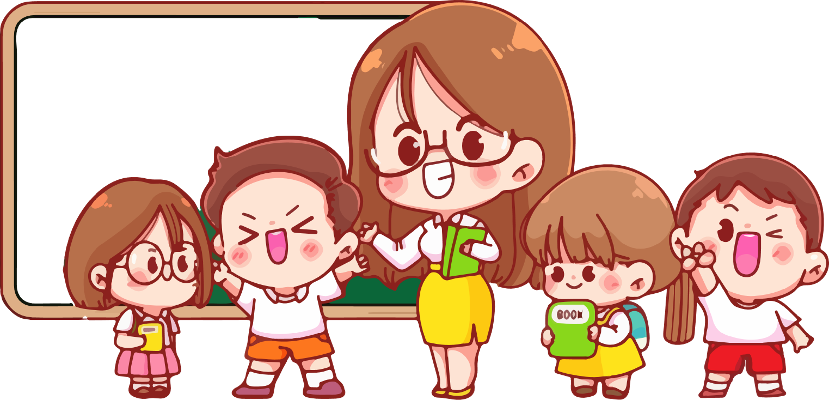
CÙNG CHIA SẺ
CÙNG CHIA SẺ

Slide 41
Chia sẻ lời nói, hành động của nhân vật trong câu chuyện mà em thích, lý do vì sao em thích, em có thể đọc 1 đoạn cho các bạn trong nhóm cùng nghe.

Slide 42
DẶN DÒ
DẶN DÒ
GV ĐIỀN VÀO ĐÂY
GV ĐIỀN VÀO ĐÂY
GV ĐIỀN VÀO ĐÂY
GV ĐIỀN VÀO ĐÂY

Slide 43
TẠM BIỆT VÀ HẸN GẶP LẠI
TẠM BIỆT VÀ HẸN GẶP LẠI

